Slide 1
Сабақтың тақырыбы: Гидросфера және оның құрамдас бөліктері
Тарау,бөлім атауы: 3.Физикалық география/3.3.Гидросфера
Оқу мақсаты: 7.3.3.1- гидросфера және оның құрамдас бөліктерін сипаттайды

Slide 2
Сабақ мақсаты:
Гидросфера ұғымын түсіндіру;
Гидросфераның құрамдас бөліктерін сипаттау;
Гидросферадағы су айналымын сипаттау.
Notes:
How presentation will benefit audience: Adult learners are more interested in a subject if they know how or why it is important to them.
Presenter’s level of expertise in the subject: Briefly state your credentials in this area, or explain why participants should listen to you.

Slide 3
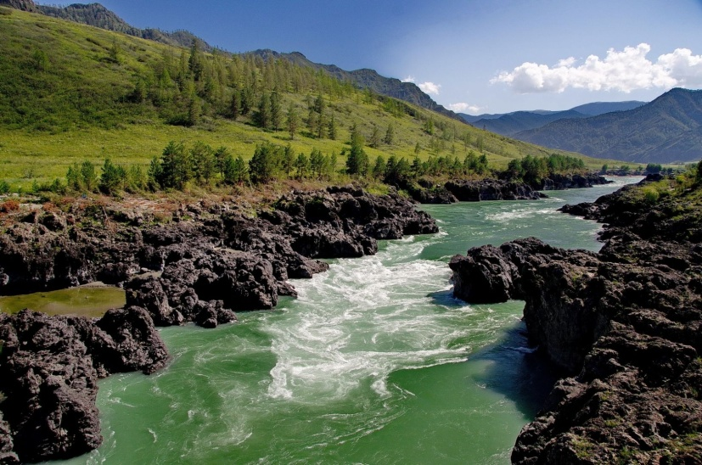
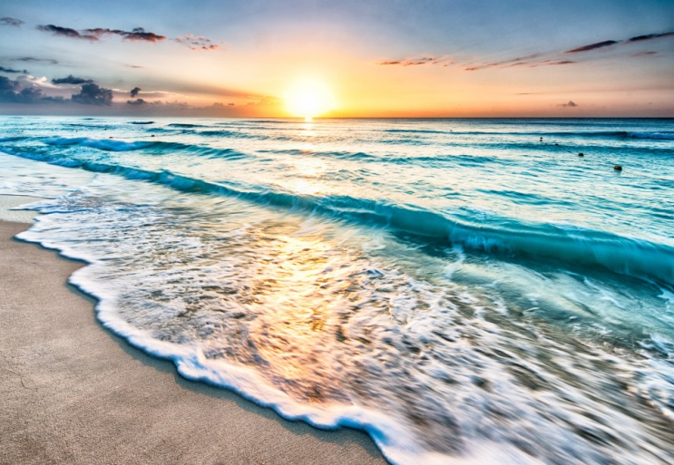

Берілген суретте не бейнеленген?

Slide 4
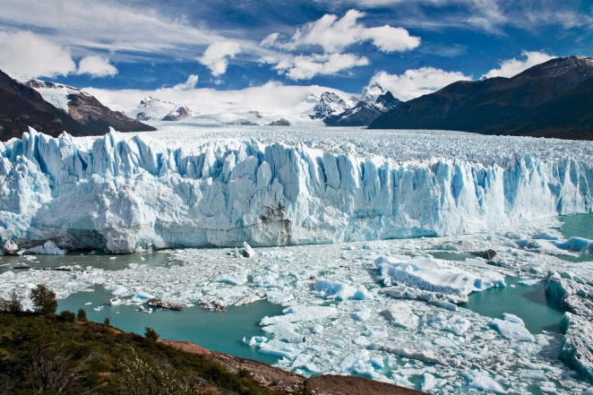
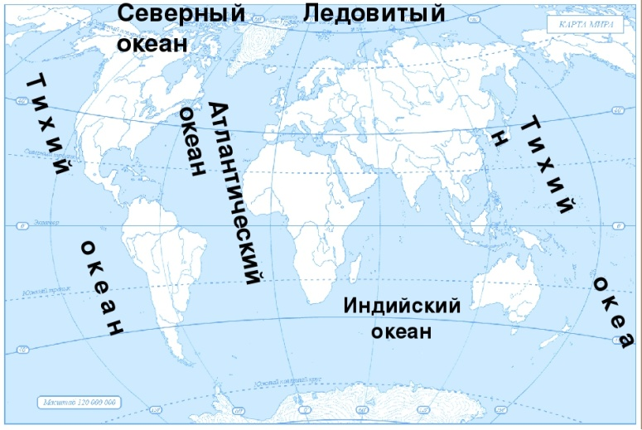
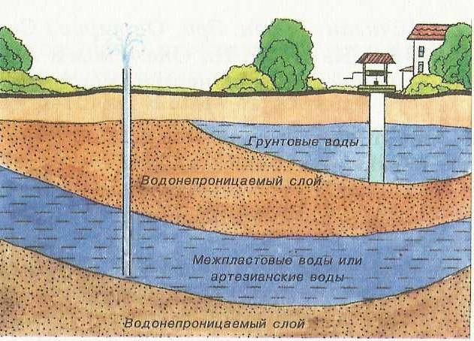
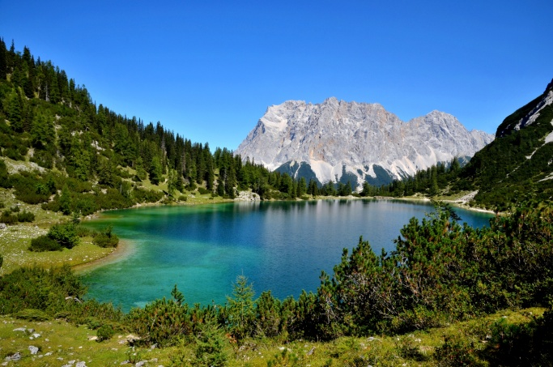
Мұздықтар
Мұхиттар
Теңіздер
Гидросфера – Жердің су қабығы.
Жерасты сулары
Өзендер
Көлдер

Slide 5
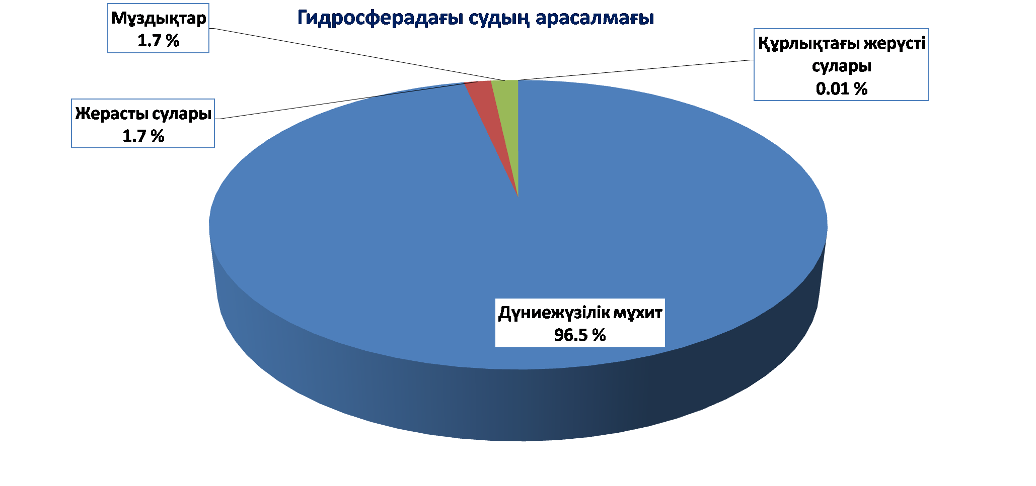
Notes:
Lesson descriptions should be brief.

Slide 6

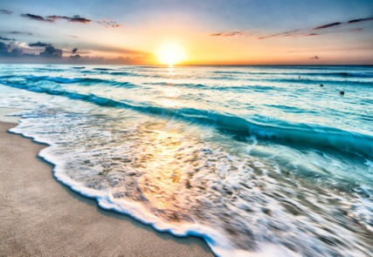
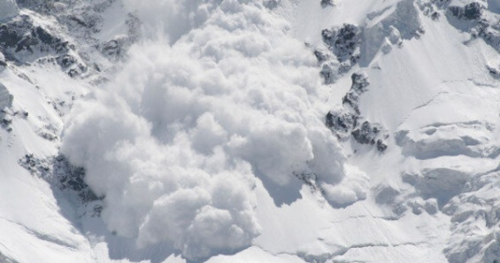
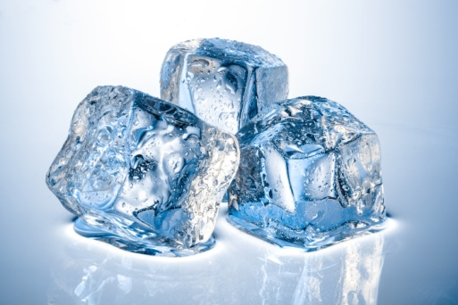
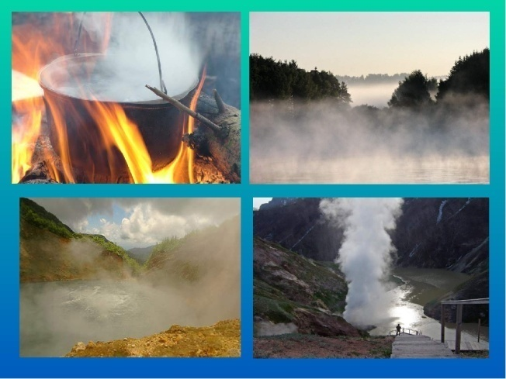
Судың үш күйі
Газтәрізді
Сұйық
Қатты

Slide 7
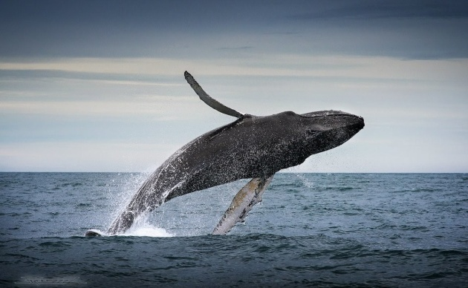

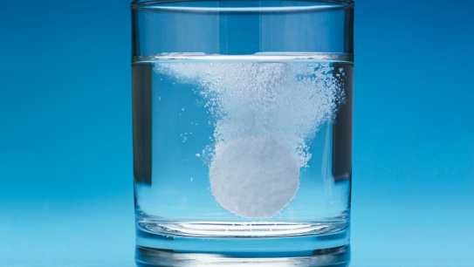
Су- тіршілік ортасы. Ең бірінші тірі ағзалар суда пайда болған
0 ºС-температурада су қатты күйге яғни мұзға айналады
Судың қасиеті
Жылыған кезде су буға айналады,яғни қатты не сұйық күйден газтәрізді күйге өтеді.
Судың еріткіш қасиеті бар.Суда газтәрісді,сұйық,қатты күйдегі заттарда кездеседі.

Slide 8
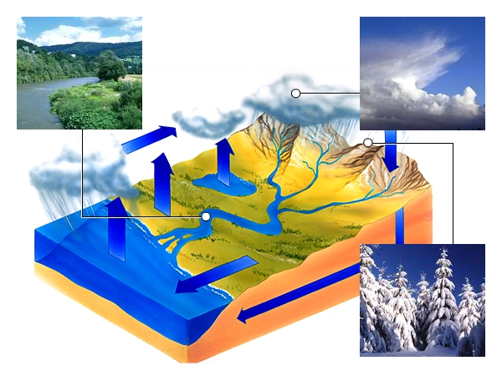
Күн энергиясының әсерінен судың үздіксіз орнын ауыстырып отыруын дүниежүзілік су айналымы деп атаймыз

Slide 9

Дүниежүзілік су айналымы туралы бейнересурсты тамашалайық
Notes:
Example objectives
At the end of this lesson, you will be able to:
Save files to the team Web server.
Move files to different locations on the team Web server.
Share files on the team Web server.

Slide 10
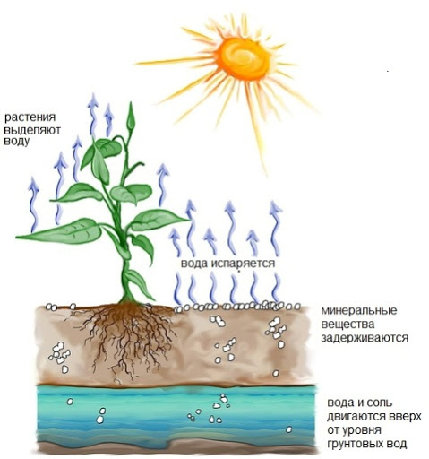
Булану - жылу энергиясының сұйық суды газға айналдыру үдерісін айтамыз.
Конденсация — заттың газ қалпынан сұйыққа айналуы. Конденсация температураның төмендеуінен немесе қысымының өзгеруінен болады. Булануға қарама-қарсы процесс.
Транспирация – өсімдіктің суды тамырлары арқылы сіңіріліп, жапырақтары арқылы буланып сыртқа шығу үдерісін айтамыз.

Slide 11
Тапсырма № 1
Сұрақтарға жауап бере отырып,жауабын дәптерге жазыңыздар.
Гидросфера дегеніміз не?
Гидросфераның құрамдас бөліктерін анықтаңыздар?
Судың үш күйін ажыратып,мысал келтіріңіздер?

Slide 12
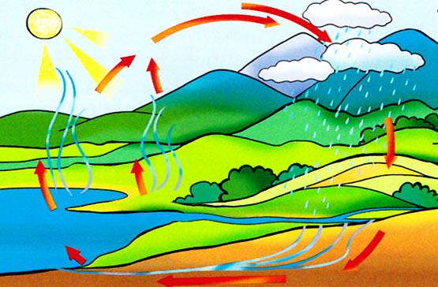
Тапсырма № 2
Суретті пайдалана отырып, су айналымы үдерісін сипаттаңыздар.

Slide 13
Тапсырма № 3
7-сыныптың атлас картасын пайдаланып,дүниежүзілік мұхиттардың , 5 теңіздің , көлдің, өзеннің атауларын кестеге жазыңыздар.
Мұхиттар | Теңіздер | Көлдер | Өзендер

Slide 14

Бүгінгі сабақта үйренгеніміз:
Гидросфера – Жердің су қабығы.
Гидросфераның құрамдас бөліктеріне жерасты суларын және құрлықүсті суларын(мұхит,көл,теңіз,өзен,батпақ,мұздық,т.б.) жатқызамыз.
Күн энергиясының әсерінен судың үздіксіз орнын ауыстырып отыруын дүниежүзілік су айналымы деп атаймыз.Бұл айналым булану, конденсация, транспирация үдерісі арылы жүзеге асады.

